Slide 1



Neuronske mreže - detekcija i klasifikacija u funkciji bezbednosti i odbrane
dr Jovan Bajčetić, dipl. inž.,
Rukovodilac odeljenja za industrijske tehničke sisteme
Khaoticen, d.o.o.

Slide 2


Teme izlaganja
Princip i način upotrebe neuronskih mreža
Mogućnosti i praktična implementacija
Rezultati i potencijal

Slide 3
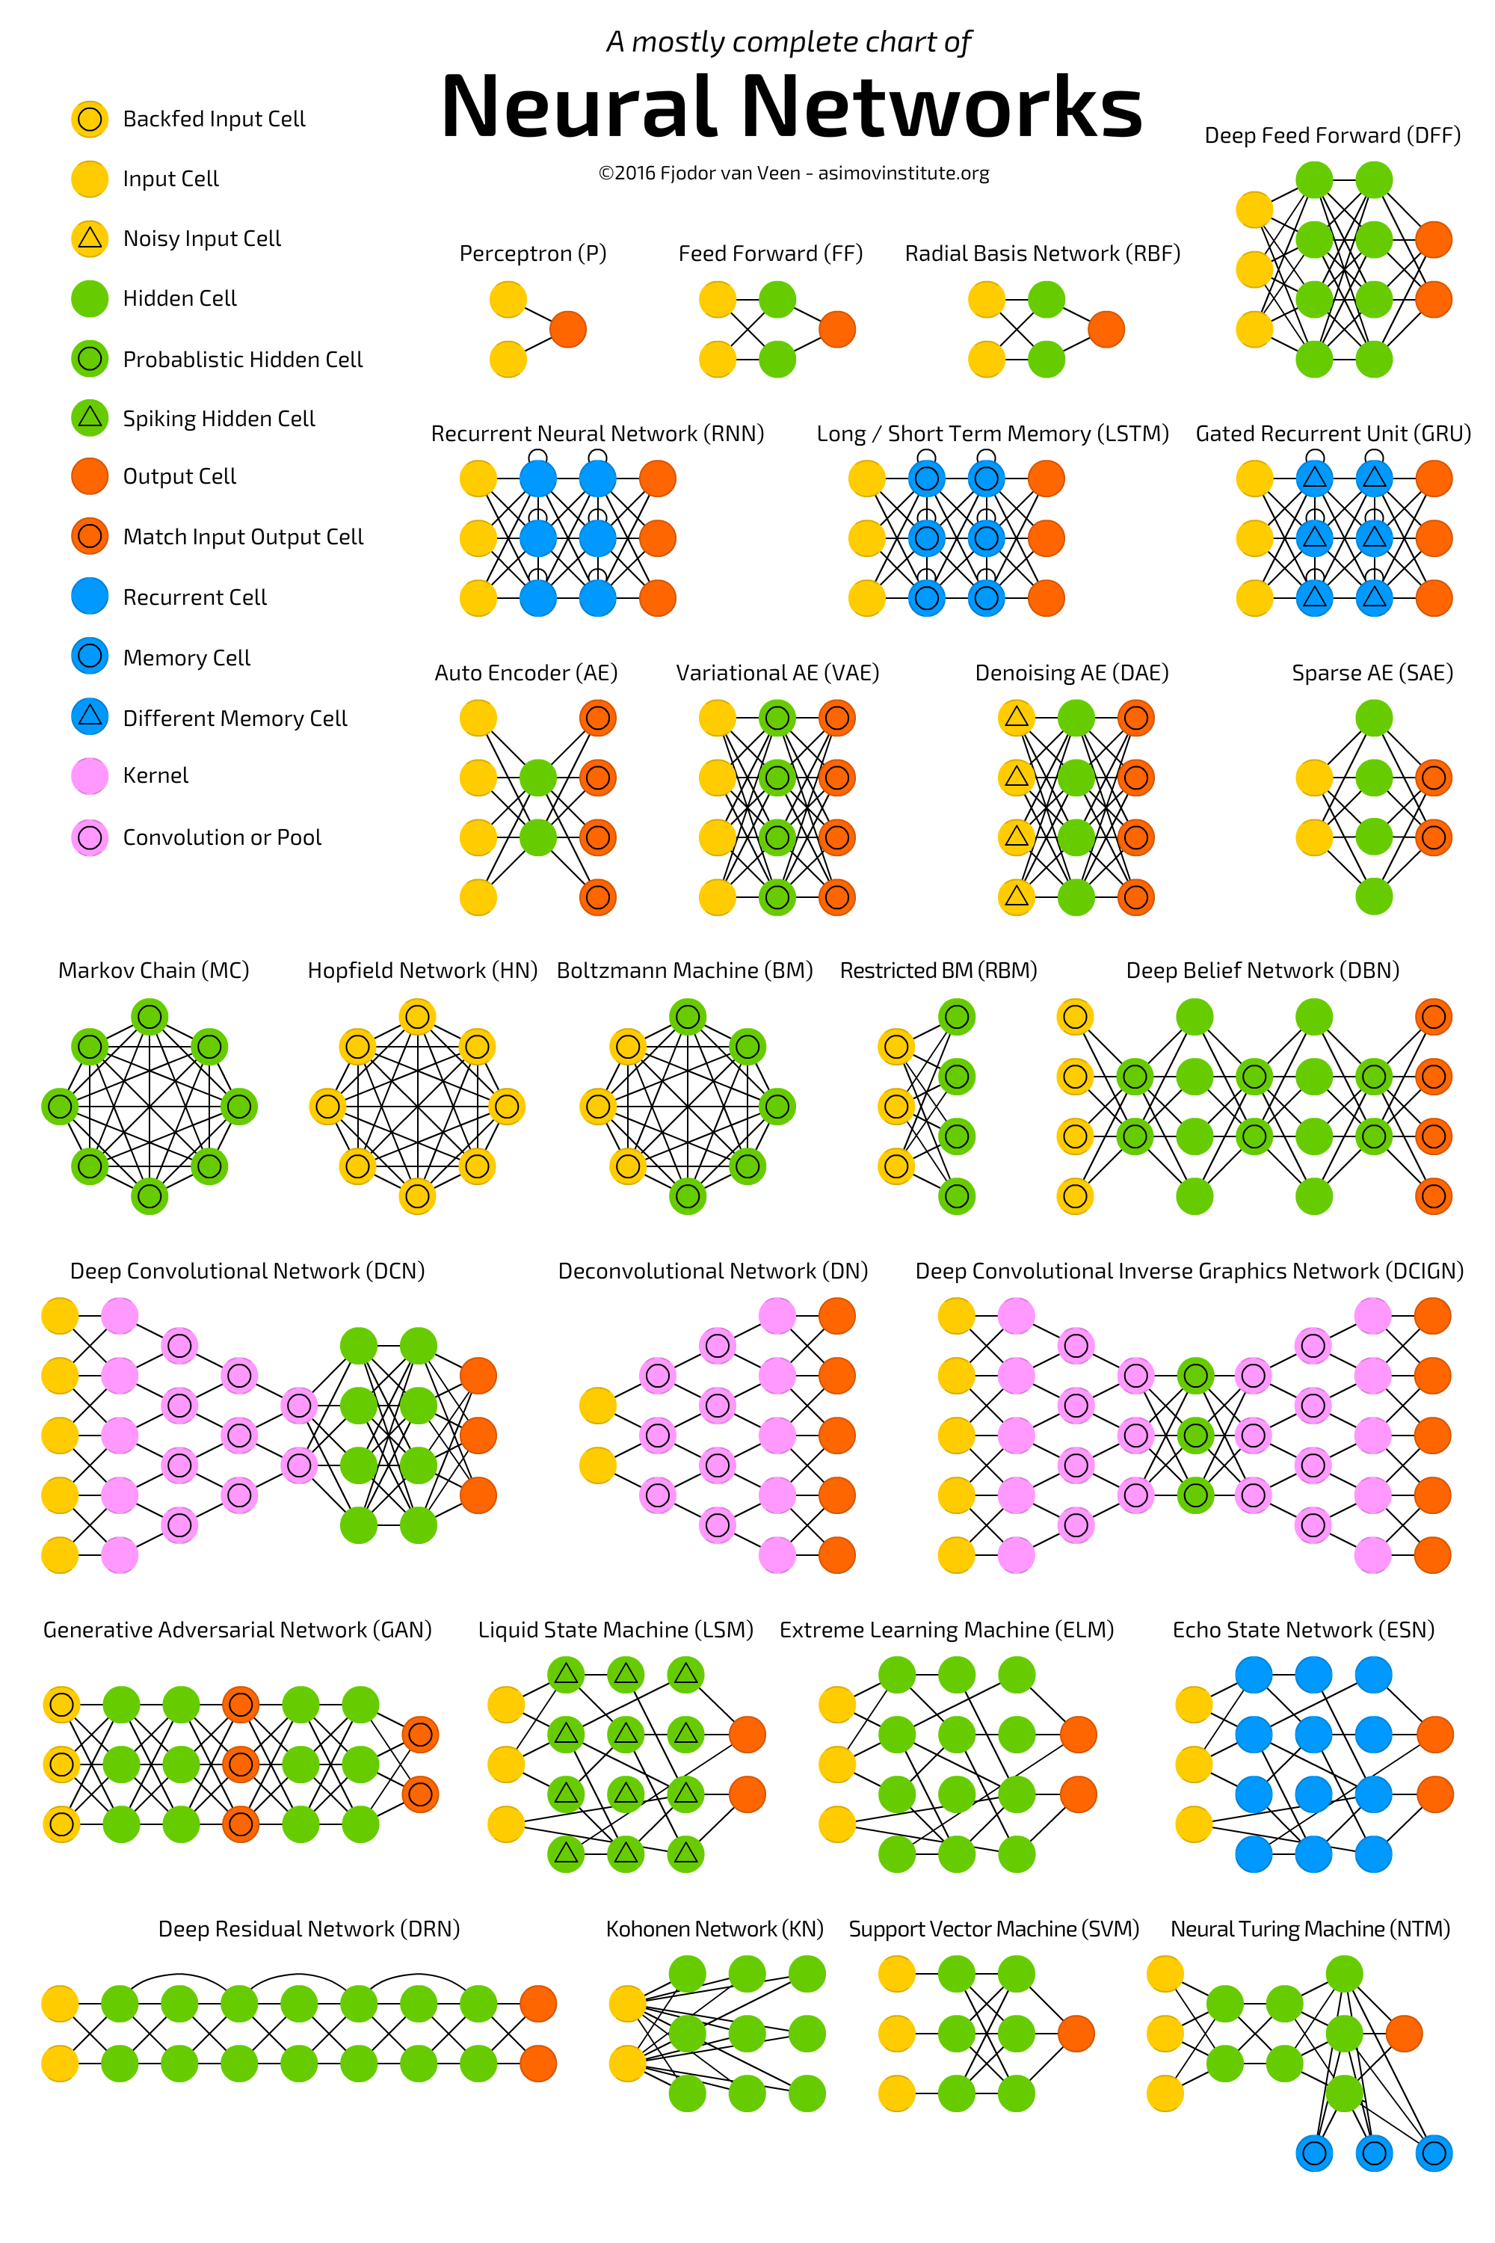
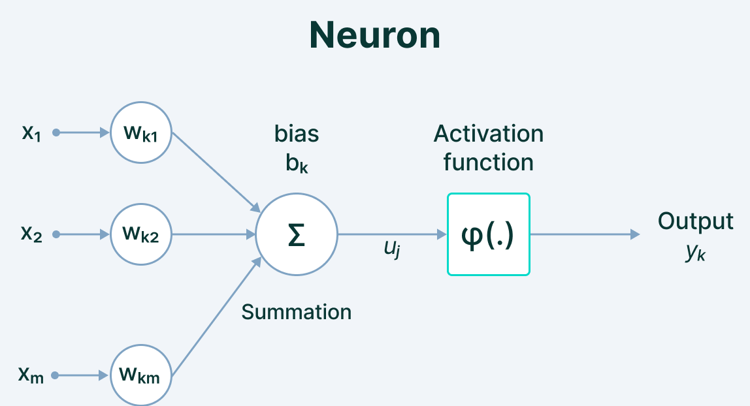
Princip i način upotrebe neuronskih mreža
Veštačke neuronske mreže – mimikrija mreže moždanih ćelija (neurona)
Srž veštačke inteligencije
Ulazi (x1,x2,..., xm​) - podaci koji ulaze u neuron
R: 50%
G: 51%
B: 51%
https://towardsdatascience.com/the-mostly-complete-chart-of-neural-networks-explained-3fb6f2367464

Slide 4
Princip i način upotrebe neuronskih mreža
Veštačke neuronske mreže – mimikrija mreže moždanih ćelija (neurona)
Srž veštačke inteligencije
Težinski elementi (wk1,wk2,..., wkm​) - koliko je važan svaki ulaz za trenutni neuron?
R: 50%
G: 51%
B: 51%
https://towardsdatascience.com/the-mostly-complete-chart-of-neural-networks-explained-3fb6f2367464

Slide 5
Princip i način upotrebe neuronskih mreža
Veštačke neuronske mreže – mimikrija mreže moždanih ćelija (neurona)
Srž veštačke inteligencije
Bias (bk​) - omogućava da se izlazna funkcija pomeri u potrebnom smeru kako bi bolje odgovarala podacima
R: 50%
G: 51%
B: 51%
https://towardsdatascience.com/the-mostly-complete-chart-of-neural-networks-explained-3fb6f2367464

Slide 6
Princip i način upotrebe neuronskih mreža
Veštačke neuronske mreže – mimikrija mreže moždanih ćelija (neurona)
Srž veštačke inteligencije
R: 50%
G: 51%
B: 51%
Sumacija (Σ) - linearna kombinacija ulaza
https://towardsdatascience.com/the-mostly-complete-chart-of-neural-networks-explained-3fb6f2367464

Slide 7
Princip i način upotrebe neuronskih mreža
Veštačke neuronske mreže – mimikrija mreže moždanih ćelija (neurona)
Srž veštačke inteligencije
R: 50%
G: 51%
B: 51%
Aktivaciona funkcija (φ(.)) - nelinearna funkcija koja transformiše izlaz neurona
https://towardsdatascience.com/the-mostly-complete-chart-of-neural-networks-explained-3fb6f2367464

Slide 8
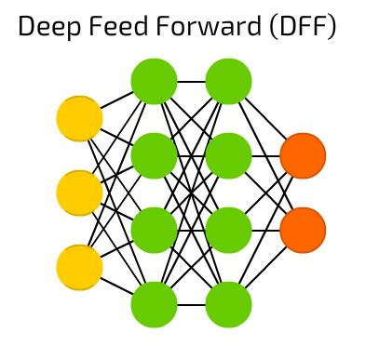
Princip i način upotrebe neuronskih mreža
Vrste neuronskih mreža
DFF – kategorija u koju spada konvoluciona mreža (CNN)
Bez pamćenja
Sadrži konvolucione, pooling i potpuno povezane slojeve
Veliki zahtevi za procesorskom snagom kod velike količine podataka
Upotreba:
Prepoznavanje i klasifikacija slika,
Detekcija objekata na slici,
Sistemi za video nadzor i analizu,
Prepoznavanje rukopisa,
Medicina i analiza medicinskih slika,
Autonomna vozila,
Prepoznavanje govora i analize audio signala, itd.
R: 50%
G: 51%
B: 51%
https://towardsdatascience.com/the-mostly-complete-chart-of-neural-networks-explained-3fb6f2367464

Slide 9
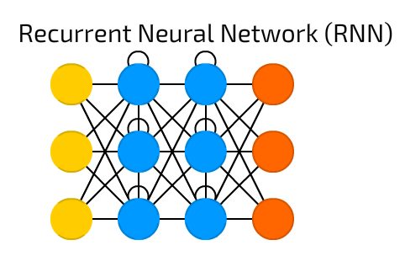
Princip i način upotrebe neuronskih mreža
Vrste neuronskih mreža
RNN – Rekurentna neuronska mreža
Kratkoročno pamćenje
Sadrži rekurentne slojeve i sekvencijalne veze kroz vremenske korake
Problem gubljenja informacija kod dugih sekvenci
Upotreba:
Prevođenje jezika,
Prepoznavanje i generisanje teksta,
Prepoznavanje govora,
Predikcija vremenskih nizova,
Generisanje muzike i sekvencijalnih podataka,
Sistemi za preporučivanje sadržaja, itd.
R: 50%
G: 51%
B: 51%
https://towardsdatascience.com/the-mostly-complete-chart-of-neural-networks-explained-3fb6f2367464

Slide 10
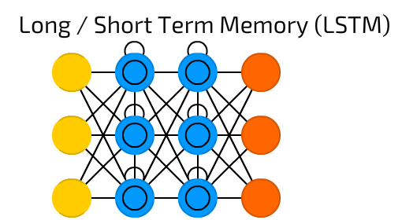
Princip i način upotrebe neuronskih mreža
Vrste neuronskih mreža
LSTM – Poboljšana verzija RNN
Dugoročno pamćenje
Sadrži LSTM ćelije sa nekoliko „kapija“ i „ćelijsko stanje“ kao memoriju
Komplikovaniji model, duže vreme treniranja
R: 50%
G: 51%
B: 51%
Upotreba:
Isto kao i RNN,
Kontrola i kretanje robota,
Generisanje muzike,
Predikcija vremenskih nizova,
Sinhronizacija govora sa video sadržajem (lip-syncing),
Pametni chatbotovi, itd.
https://towardsdatascience.com/the-mostly-complete-chart-of-neural-networks-explained-3fb6f2367464

Slide 11
Princip i način upotrebe neuronskih mreža
Način upotrebe neuronskih mreža
Plan upotrebe – svrha korišćenja
Formiranje adekvatnog modela (tip mreže, broj slojeva, adekvatno okruženje)
Treniranje mreže optimalnim setom podataka
Softverska implementacija istrenirane mreže
Testiranje nad setom uzoraka
Puštanje u operativan rad

Slide 12
Mogućnosti i praktična implementacija
Alati i bibilioteke za konfiguraciju i treniranje neuronskih mreža:
TensorFlow (Google)
PyTorch (Meta)
Keras (sada deo TensorFlow-a)
MXNet (Apache)
Caffe (Berkeley Vision and Learning Center)
Theano (Universitet u Montrealu)
Microsoft Cognitive Toolkit (CNTK)
FastAI (izgrađen na PyTorch-u)

Slide 13
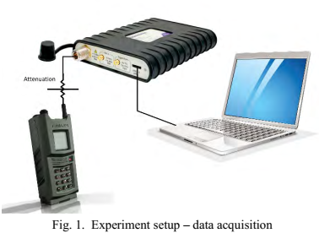
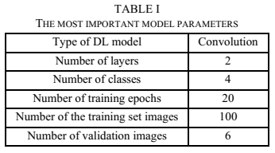
Rezultati i potencijal
Prikaz rezultata efikasnosti detekcije i klasifikacije istreniranih mreža
Bajčetić J., Mikluc D., Novel method in robust radio communication emission classification, 8th Small System Simulation Symposium, Proc. of papers, Niš, Serbia, 12.-14 February 2020.

Slide 14
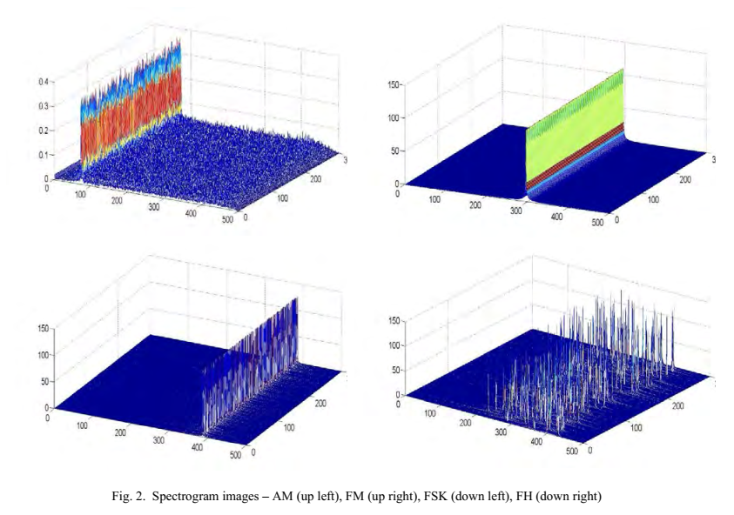
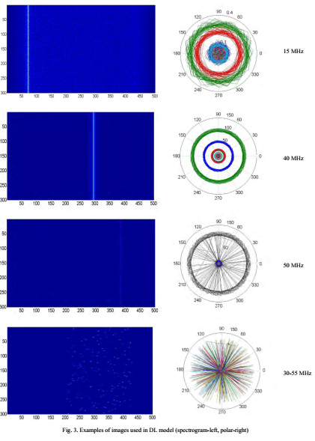
Rezultati i potencijal
Prikaz rezultata efikasnosti detekcije i klasifikacije istreniranih mreža
Bajčetić J., Mikluc D., Novel method in robust radio communication emission classification, 8th Small System Simulation Symposium, Proc. of papers, Niš, Serbia, 12.-14 February 2020.

Slide 15
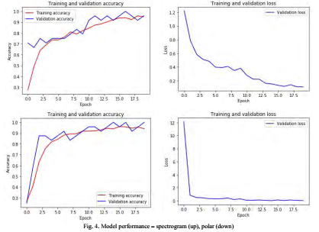
Rezultati i potencijal
Prikaz rezultata efikasnosti detekcije i klasifikacije istreniranih mreža
Bajčetić J., Mikluc D., Novel method in robust radio communication emission classification, 8th Small System Simulation Symposium, Proc. of papers, Niš, Serbia, 12.-14 February 2020.

Slide 16
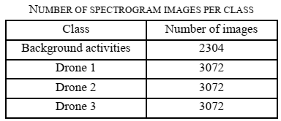
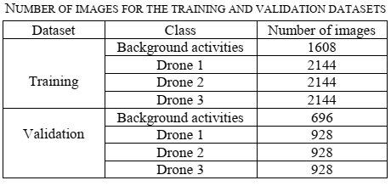
Rezultati i potencijal
Prikaz rezultata efikasnosti detekcije i klasifikacije istreniranih mreža
Mokhtari M., Bajčetić J., Sazdić-Jotić B., Pavlović B., Developing a convolutional recurrent neural network for drone classification, 9th Small Systems Simulation Symposium, Niš, Serbia, February 28 - March 02, Proc. of papers, pp. 85-89, 2022.

Slide 17
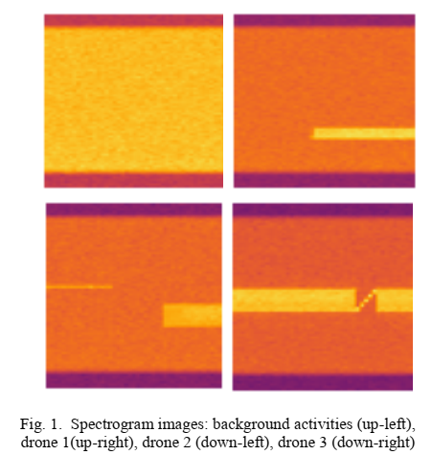
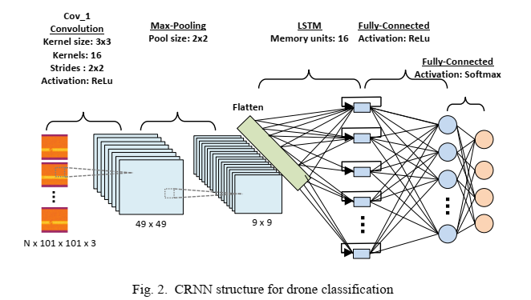
Rezultati i potencijal
Prikaz rezultata efikasnosti detekcije i klasifikacije istreniranih mreža
Mokhtari M., Bajčetić J., Sazdić-Jotić B., Pavlović B., Developing a convolutional recurrent neural network for drone classification, 9th Small Systems Simulation Symposium, Niš, Serbia, February 28 - March 02, Proc. of papers, pp. 85-89, 2022.

Slide 18
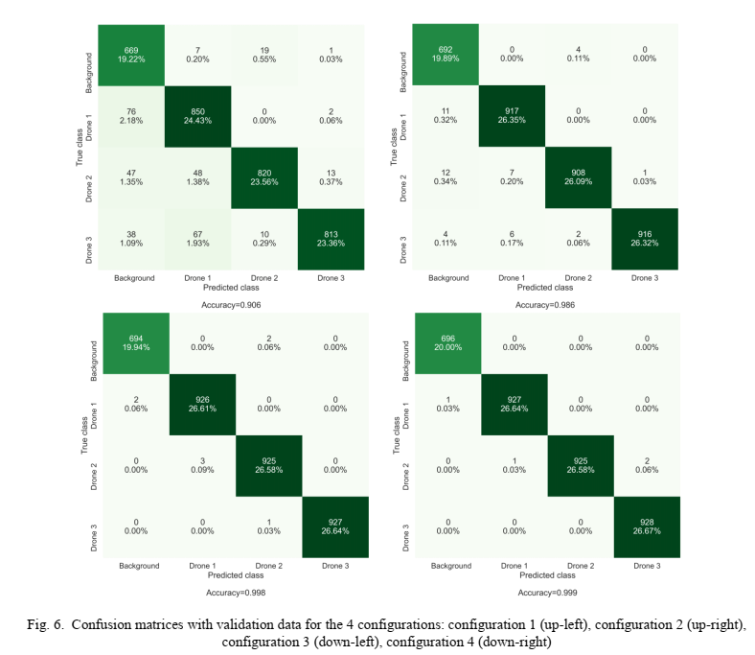
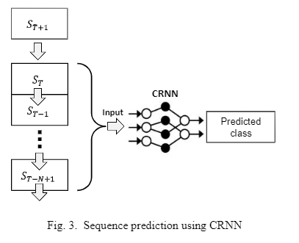
Rezultati i potencijal
Prikaz rezultata efikasnosti detekcije i klasifikacije istreniranih mreža
Mokhtari M., Bajčetić J., Sazdić-Jotić B., Pavlović B., Developing a convolutional recurrent neural network for drone classification, 9th Small Systems Simulation Symposium, Niš, Serbia, February 28 - March 02, Proc. of papers, pp. 85-89, 2022.
2 do 5 sekvenci spektrograma
za 4 različita scenarija testiranja

Slide 19
Rezultati i potencijal
Prikaz rezultata efikasnosti detekcije i klasifikacije istreniranih mreža
Mokhtari M., Bajčetić J., Sazdić-Jotić B., Pavlović B., Developing a convolutional recurrent neural network for drone classification, 9th Small Systems Simulation Symposium, Niš, Serbia, February 28 - March 02, Proc. of papers, pp. 85-89, 2022.
2 do 5 sekvenci spektrograma
za 4 različita scenarija testiranja
0,906
0,986
0,998
0,999

Slide 20
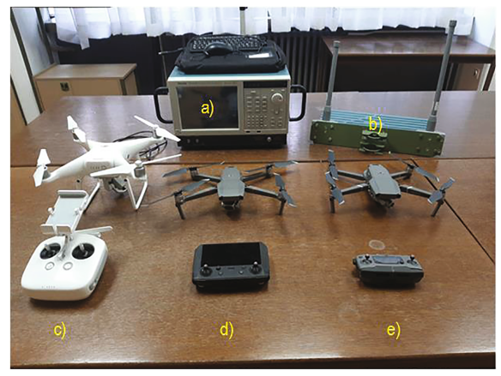
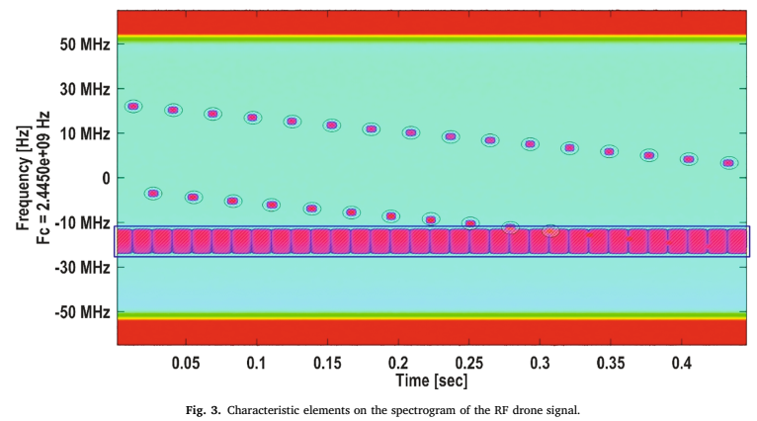
Rezultati i potencijal
Prikaz rezultata efikasnosti detekcije i klasifikacije istreniranih mreža
Sazdic-Jotic B., Pokrajac I., Bajcetic J., Bondzulic B., Obradovic D., Single and multiple drones detection and identification using RF based deep learning algorithm, Expert Systems with Applications 187 (2022) 115928, pp. 1-15, https://doi.org/10.1016/j.eswa.2021.115928

Slide 21
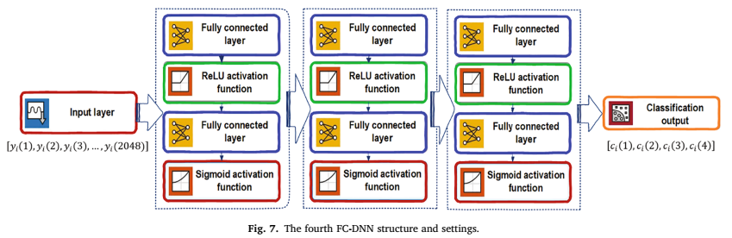
Rezultati i potencijal
Prikaz rezultata efikasnosti detekcije i klasifikacije istreniranih mreža
Sazdic-Jotic B., Pokrajac I., Bajcetic J., Bondzulic B., Obradovic D., Single and multiple drones detection and identification using RF based deep learning algorithm, Expert Systems with Applications 187 (2022) 115928, pp. 1-15, https://doi.org/10.1016/j.eswa.2021.115928

Slide 22
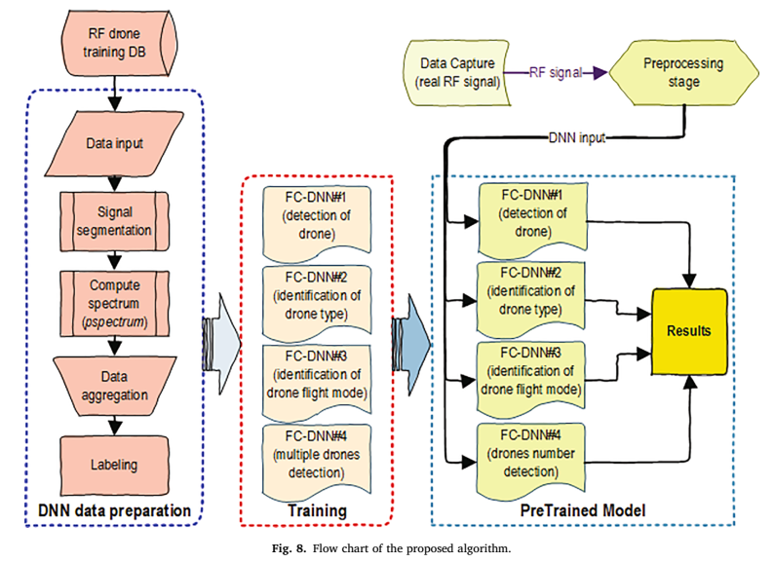
Rezultati i potencijal
Prikaz rezultata efikasnosti detekcije i klasifikacije istreniranih mreža
Sazdic-Jotic B., Pokrajac I., Bajcetic J., Bondzulic B., Obradovic D., Single and multiple drones detection and identification using RF based deep learning algorithm, Expert Systems with Applications 187 (2022) 115928, pp. 1-15, https://doi.org/10.1016/j.eswa.2021.115928

Slide 23
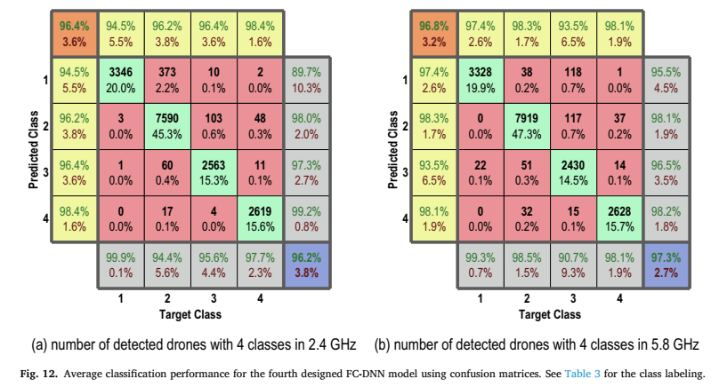
Rezultati i potencijal
Prikaz rezultata efikasnosti detekcije i klasifikacije istreniranih mreža
Sazdic-Jotic B., Pokrajac I., Bajcetic J., Bondzulic B., Obradovic D., Single and multiple drones detection and identification using RF based deep learning algorithm, Expert Systems with Applications 187 (2022) 115928, pp. 1-15, https://doi.org/10.1016/j.eswa.2021.115928

Slide 24
Rezultati i potencijal
Primeri potencijalne upotrebe u funkciji bezbednosti i odbrane
Razvoj sistema za odbranu od besposadnih platformi (dronova)
Unapređenje osmatranja vazdušnog prostora
Unapređenje elektronskog izviđanja i protivelektronskih sistema
Bezbednosni sistemi, poboljšanje responzivnosti – detekcija objekata na slici i videu
Nebrojeno mogućih načina upotrebe!

Slide 25

Hvala
Kontakt:
Jovan Bajčetić, PhD ECE,
Head of Industrial Technical Systems Department,
jbajcetic@khaoticen.com,
+381 66 8029207

